Slide 1


BÀI 26
VIỆT NAM QUÊ HƯƠNG EM
VIẾT: Chữ hoa f
TIẾT 3

Slide 2
Yêu cầu cần đạt
- Viết đúng chữ f cỡ vừa và cỡ nhỏ.
Viết đúng câu ứng dụng:
fiệt Wam có nhiều danh lam, thắng cảnh.
- Chữ viết đều nét, đúng cỡ, đúng khoảng cách; giữ vở sạch.

Slide 3


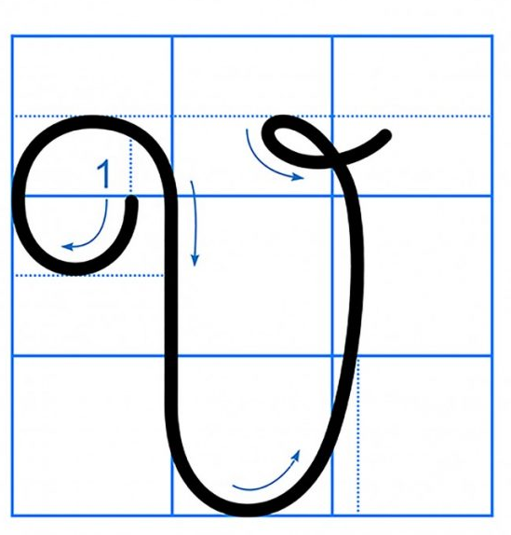
CHỮ HOA f

Slide 4
5 ô li
Quan sát và nêu chiều cao,
độ rộng của chữ hoa f ?
5 ô li
Chữ hoa f gồm mấy nét?

Slide 5
Nêu nhận xét chữ hoa f cỡ vừa và chữ hoa f cỡ nhỏ?

Slide 6

Câu ứng dụng
fiệt Wam có nhiều danh lam thắng cảnh.
- Chữ cái nào được viết hoa?
- Nêu độ cao của các chữ cái?

Slide 7
fiệt Wam có nhiều danh lam thắng cảnh.
Cách đặt dấu thanh ở các chữ như thế nào?

Slide 8
fiệt Wam có nhiều danh lam thắng cảnh.
Khoảng cách giữa các chữ ghi tiếng như thế nào?
Khoảng cách giữa các chữ ghi tiếng bằng 1 con chữ o.

Slide 9


fiệt Wam có nhiều danh lam thắng cảnh.

Slide 10

Viết vào vở

Slide 11







Tạm biệt các con

